Slide 1
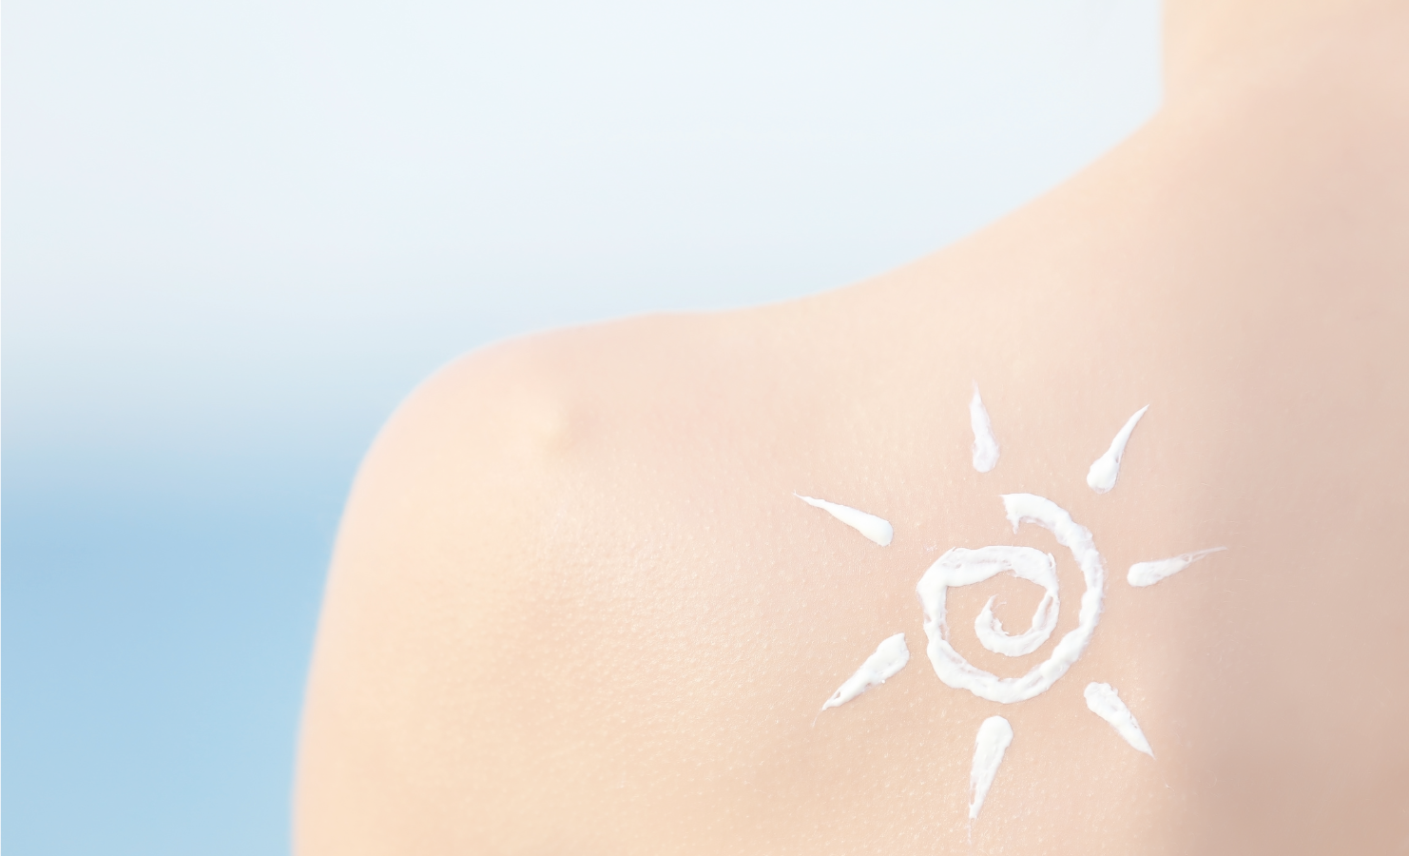
Protección solar y fármacos fotosensibilizantes
Centro Andaluz de Documentación e Información de Medicamentos
BTA 2.0 2024;(01)
Queda expresamente prohibida la reproducción de este documento con ánimo de lucro o fines comerciales. Cualquier transmisión, distribución, reproducción, almacenamiento, o modificación total o parcial, del contenido será de exclusiva responsabilidad de quien lo realice.

Slide 2
Justificación:
La OMS ha reconocido que la sobrexposición a la radiación ultravioleta es la responsable de los cánceres de piel (carcinoma de células basales, de células escamosas y melanoma), cuya incidencia en España ha aumentado un 40% en los últimos cuatro años, y se prevé que en el 2040 la incidencia de melanoma llegue a superar al cáncer de pulmón y colon, ocupando el segundo lugar en incidencia global.
Objetivo:
Actualizar los conocimientos sobre la fotoprotección y las lesiones solares que pueden producirse, así como ofrecer un listado de los medicamentos que pueden aumentar el riesgo de fotosensibilidad.

Slide 3
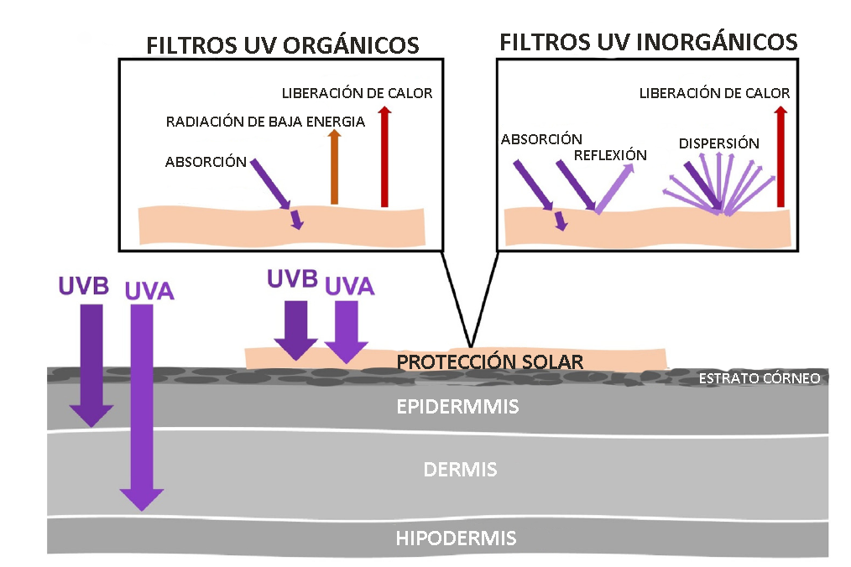
Radiación solar y tipos de filtros
Radiación solar UV que alcanzar la superficie terrestre:
UVB: radiación de mayor energía, menor poder de penetración pero su efecto es más dañino que las UVA. Actúan en capas más superficiales de la piel, y son responsables del eritema y las quemaduras solares, además de provocar daño directo en el ADN.
UVA: radiación de menor energía, pero con mayor poder de penetración que las UVB, llegando a capas profundas de la dermis. Son responsables de la pigmentación, fotoenvejecimiento, y daño en el ADN.
Tipos de filtros solares:
Filtros orgánicos o químicos
Filtros inorgánicos o físicos o minerales
Tomada de: Zou W, 2022.

Slide 4
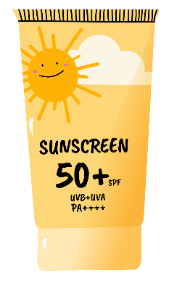



Protección solar
Factor de protección solar (FPS): frente a UVB
Índice universal de protección frente a la radiación UVB, que mide la capacidad para inhibir el eritema solar tras la aplicación de un protector solar.
Se distinguen 4 categorías de FPS.
Categorías FPS | FPS
Baja | 6-10
Media | 15-25
Alta | 30-50
Muy alta | 50+
Protección frente a UVA
Según normativa europea, aparece rodeado por un círculo y supone al menos 1/3 del FPS (protección frente a UVB).
También puede expresarse como signos positivos (+ a ++++), según el Protection Grade of UVA (PA).
UVA

Slide 5
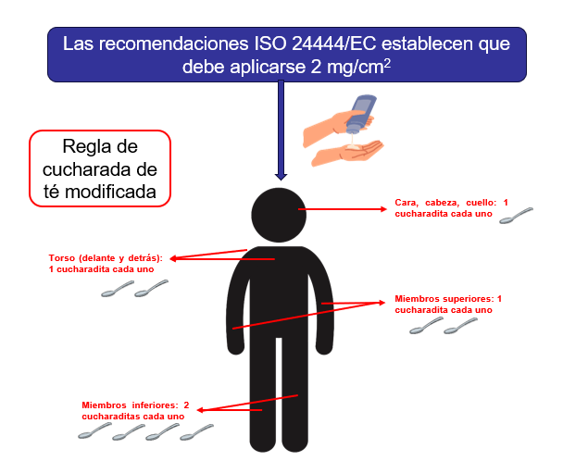
Frecuencia de aplicación
Tomada de: Parwaiz S, 2023.

Slide 6
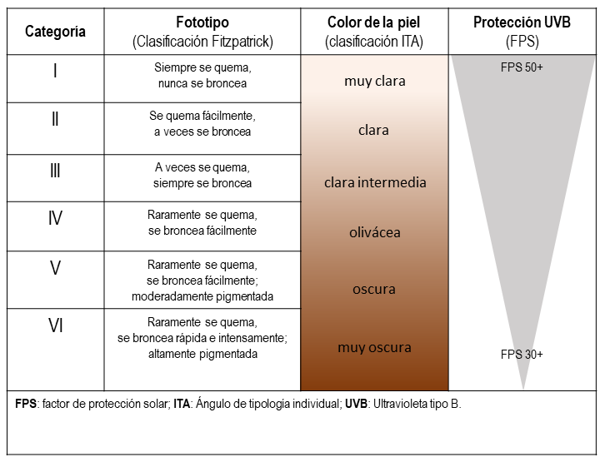
Tipo de piel y protección solar
Se puede clasificar mediante las categorías de:
Fototipo de piel (clasificación de Fitzpatrick), que se basa en la reactividad solar; o,
Color de la piel, según el ángulo de tipología individual (ITA) que mide la pigmentación constitutiva.
Tomada de: Passeron T, 2021.

Slide 7
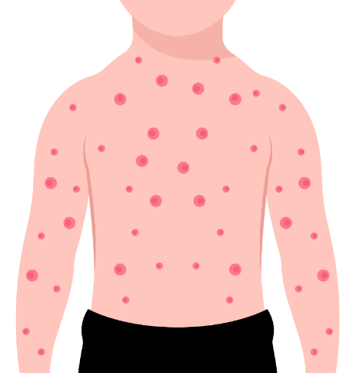

Tipos de lesiones solares
FOTODERMATOSIS: síntomas o enfermedades que pueden estar causadas por exposición a radiación solar
Idiopáticas: mediadas inmunológicamente.
CÁNCERES DE PIEL
Melanoma.
Exógenas: inducidas por agentes químicos.
Genodermatosis: por deficiencias en la reparación del ADN.
Dermatosis fotoagravadas: la exposición solar agrava la patología de la piel.
Carcinoma de células escamosas.
Carcinoma de células basales.

Slide 8




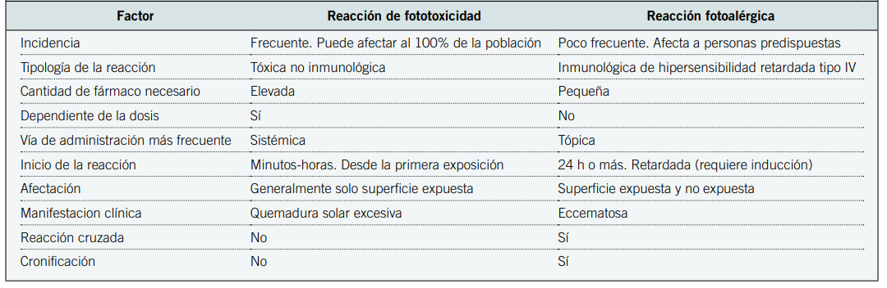
Fármacos fotosensibilizantes
MEDICAMENTO
Fotosensible Fotosensibilizante
(Se degrada con la luz) (Induce respuesta exagerada
a la radiación solar)
Tomada de: Madridejos M, 2021.

Slide 9
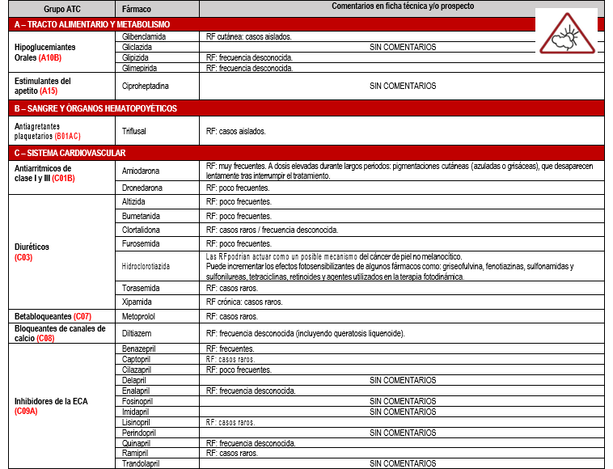
Fármacos fotosensibilizantes
Ver tabla completa

Slide 10
Puntos clave
El historial de exposición solar y las quemaduras solares se asocian al cáncer de piel. Como prevención, se recomienda evitar la exposición directa, utilizar medidas de protección física (ropa, sombreros y gafas de sol) y aplicar productos de protección solar.
El factor de protección solar (FPS) es un índice universal frente a la radiación UVB, expresándose en categorías numéricas; mientras que la protección UVA puede representarse con un círculo o con signos (+).
La cantidad correcta de protector solar administrada debe ser de 2 mg/cm², ya que cantidades inferiores bloquean menor porcentaje de radiación UV, disminuyendo considerablemente la protección.
La frecuencia de aplicación debe ser cada 2 horas y la duración de la protección depende de varios factores (tiempo de exposición, intensidad de radiación solar y cantidad aplicada de producto).
Los fotoprotectores solares ejercen su función mediante los filtros, que se pueden clasificar en orgánicos o inorgánicos.
La elección del protector solar dependerá del fototipo de piel, la edad, y la presencia de situaciones clínicas especiales (embarazo, inmunodepresión, etc.).
Los medicamentos fotosensibilizantes son aquellos que causan una respuesta exagerada o anormal de la piel frente a la exposición a la radiación solar, pudiendo diferenciarse como fototoxicidad y fotoalergia.

Slide 11
Bibliografía recomendada
Garnacho Salcedo GM et al. Efectos de la radiación solar y actualización en fotoprotección. An Pediatr (Barc). 2020; 92(6):377.e1- 377.e9.
Sunscreens. Med Lett Drugs Ther. 2021; 63(1629):115-120.
Moreno S. Fotoprotectores y fotoprotección. Piel (Barc). 2024.
Recomendación de la Comisión relativa a la eficacia de los productos de protección solar y a las declaraciones sobre los mismos. Diario Oficial de la Unión Europea 2006; 647/CE:39-43.
Madridejos M. Fotosensibilidad inducida por fármacos. FMC. 2021;28(6):357-70. 20.
Filipe A. Drug-induced photosensitivity: Photoallergic and phototoxic reactions. Clin Dermatol. 2016; 34(5):571–581.
Pellacani G et al. Photoprotection: Current developments and controversias. J Eur Acad Dermatol Venereol. 2024; 38(Suppl. 5):12–20.
Portilho L et al. Effectiveness of sunscreens and factors influencing sun protection: a review. Braz J Pharm Sci. 2022;58: e20693.

Slide 12
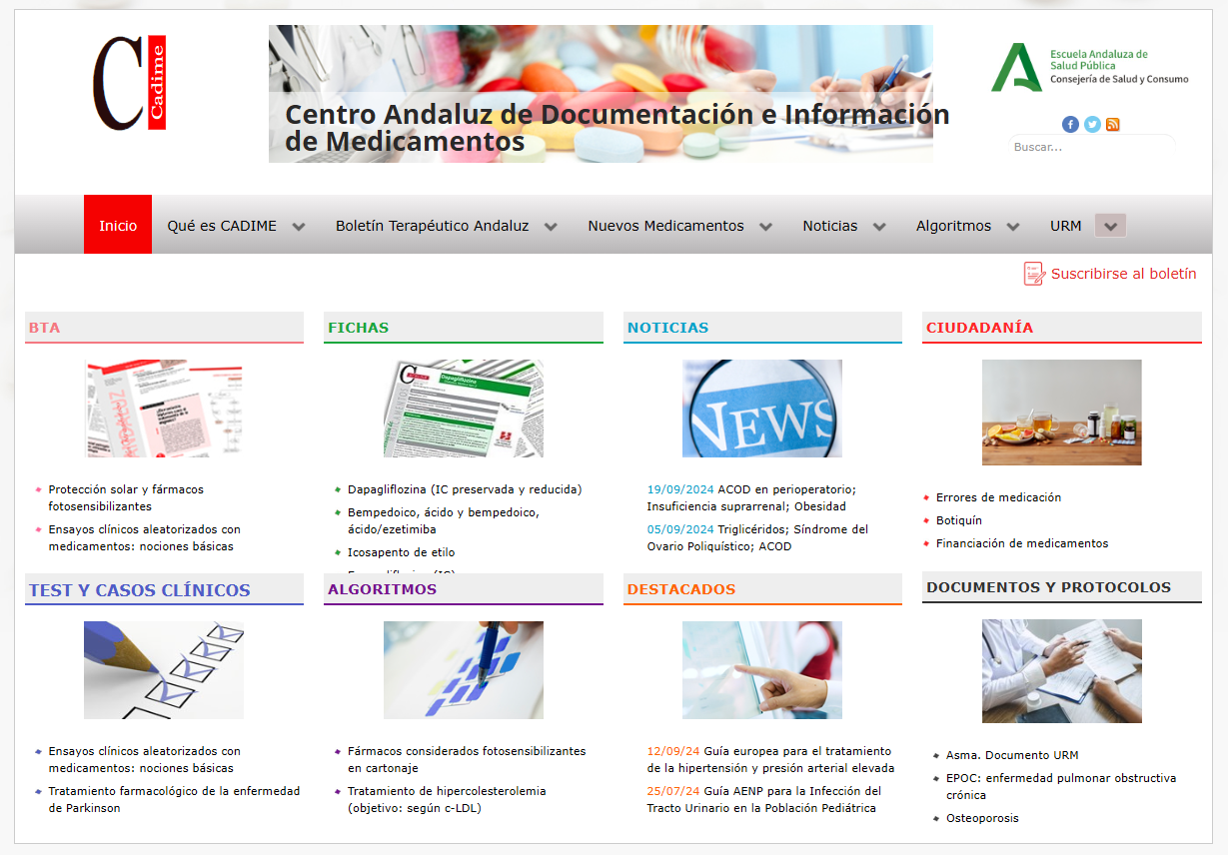
Más información:
Bol Ter Andal. 2024; 39(01)
http://www.cadime.es/

